Slide 1

Алгоритм организации психолого-педагогического сопровождения обучающихся по результатам скрининговых исследований
ГУ ЯО ЦПОиПП «Ресурс»

Slide 2
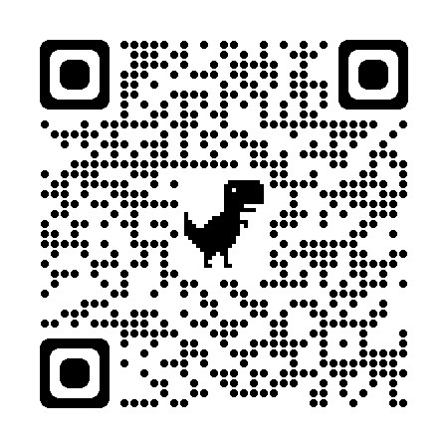
Методические рекомендации
Методические рекомендации «Профилактика девиантного поведения обучающихся в образовательных организациях: психолого-педагогический скрининг и формирование благоприятного социально-психологического климата»
https://resurs-yar.ru/c/d/126/277/4673/#catalog
Методические рекомендации «Деятельность образовательных организаций по профилактике употребления психоактивных веществ среди обучающихся и формированию культуры здорового образа жизни»
https://resurs-yar.ru/c/d/126/277/4681/#catalog

Slide 3
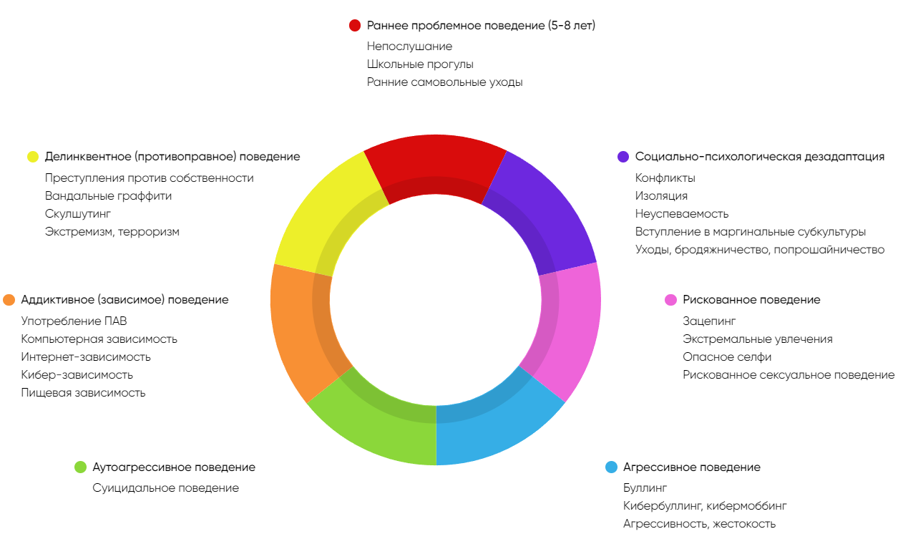

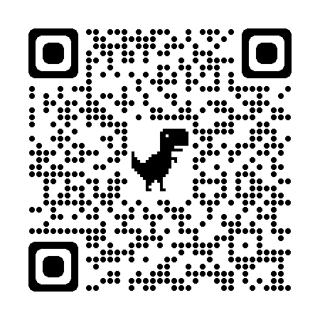
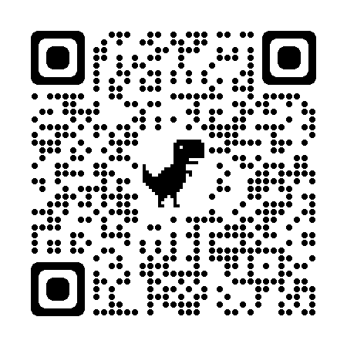
Психолого-педагогическое наблюдение
Навигатор профилактики девиантного поведения
Ресурсы профилактики "ДеструктСтоп"

Slide 4
Психолого-педагогическое наблюдение
Критерий 1 – изменение в поведении
Критерий 2 – личностные (мотивационные и индивидуально-психологические) характеристики
Критерий 3 – особенности социальной среды

Slide 5
Социометрическое исследование
Социально-психологический климат в классе/группе – состояние группового сознания и поведения, выражающееся в отношениях обучающихся друг с другом и педагогами.
Социометрическое исследование рекомендуется проводить два раза в год (в октябре и апреле)

Slide 6
Социально-психологическое тестирование
СПТ является ИНСТРУМЕНТОМ ОРГАНИЗАЦИИ ВОСПИТАТЕЛЬНОЙ И ПРОФИЛАКТИЧЕСКОЙ РАБОТЫ в образовательной организации и содействует в выявлении обучающихся, нуждающихся в адресной психолого-педагогической помощи и соответствующем сопровождении специалистов.

Slide 7
Виды психолого-педагогического сопровождения
Индивидуальная работа
Групповая работа
Дополнительная диагностика рисков
Укрепление индивидуально-психологических факторов защиты
Укрепление социально-средовых факторов защиты
Составление плана индивидуально-профилактической работы
Привлечение специалистов клинического профиля (при необходимости)

